Slide 1

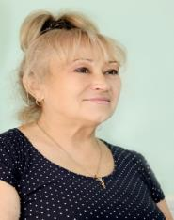
07 вересня 2023 року
Фаховий модуль для професійної спільноти вихователів ЗДО ВМТГ
в рамках освітнього табору
(VinBOOTEduCamp - 2023)
«Мистецька освіта як основа духовного розвитку особистості»
Спікер – консультант КУ «ЦПРПП ВМР» Лариса Бондарчук

Slide 2

Про необхідність формування у дошкільників старшого віку основ особистісної позиції
–
позиції людини, яка обстоює і свої національні інтереси, і виявляє повагу до представників інших національностей

Slide 3

«Методичні рекомендації щодо організації освітнього процесу у 2023/2024 н.р. у закладах дошкільної освіти»
Національно-патріотичне виховання –
важливий
аспект у здійсненні освітнього процесу
Дієвий та ефективний засіб формування громадянської
свідомості є музичне виховання

Slide 4

музичне виховання
Сучасну та традиційну українську музику, пісні слід широко використовувати під час заходів народознавчої тематики, під час новорічних свят, випускних ранків і протягом дня

Slide 5

використовувати контент російського походження

Slide 6

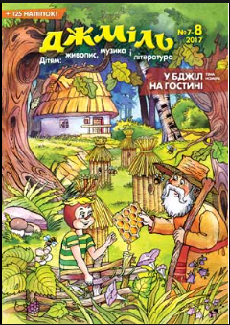
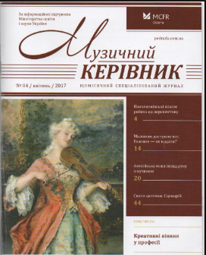

музичні твори добираються із
сучасних фахових джерел

Slide 7
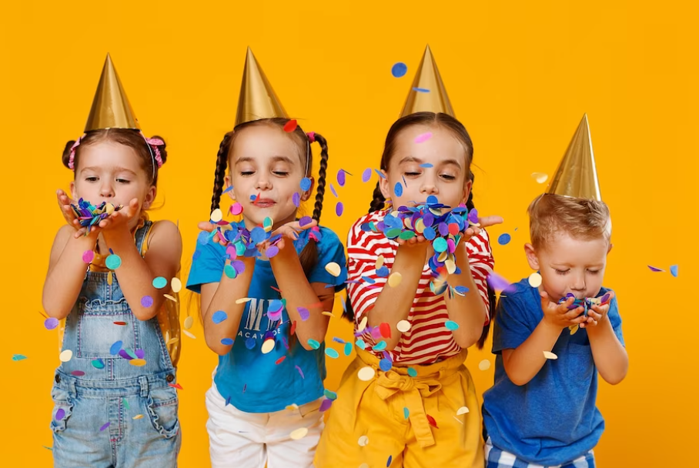
Організація та проведення в ЗДО свят і масових заходів

Slide 8


Організація освітнього процесу з дітьми, родини яких через небезпеку змінили місце проживання й перебувають за кордоном

Slide 9

розділ «Дитина у світі мистецтва». Мета:
здобуття дитиною артосвіти шляхом залучення її до мистецької діяльності (художньо-продуктивне образотворення: малювання – «free painting, ліплення – пластичне образотворення; музична: співи, слухання музики, музично-ритмічна діяльність, гра на дитячих інструментах; театралізована; літературна) за спеціально створених умов для розвитку здібностей,
формування здатності до самовираження в мистецькій діяльності з пріоритетом розвитку почуттєвої сфери особистості та спрямованістю на формування життєвої компетентності під час освітньої та самостійної художньої діяльності.

Slide 10

Види мистецької діяльності:
Художньо-продуктивна, або образотворча (малювання, ліплення. Аплікація);
Літературна (слухання художніх творів, аналіз художніх текстів, декламування);
Театралізована (глядацька, виконавська);
Музична (співи, слухання музики, музично-ритмічна діяльність, гра на дитячих інструментах;
Самостійна художня діяльність (художньо-продуктивна, музична, театралізована, художньо-мовленнєва).

Slide 11

МЕТОДИ ТА ПРИЙОМИ
- паузи споглядання ;
- паузи вслуховування

Slide 12

Види мистецьких або художньо – педагогічних спілкувань
Теоретичні (мистецтвознавчі).
Практичні (спрямовані на образотворення в різних видах мистецької діяльності), які можуть проводитися у форматі майстерні («Майстерня художника», «Гончарна майстерня», «Дизайнерська майстерня», «Майстерня звуків», «Акторська майстерня». «Театральна майстерня» тощо).
Інтегровані (ґрунтуються на синтезі та взаємодії різних видів мистецтва)

Slide 13
Алгоритм мистецьких занять:
Визначення теми.
Добір відповідного матеріалу.
Мотивація дітей. Продумування рефлексійних тематичних полілогів.
Визначення методів і прийомів роботи із «зерном образу».
Конкретизація умов для вибору дітьми інструментів створення художнього образу
Вибір прийомів стимулювання дітей до створення образу
Визначення формату презентації дитячих робіт
Пошук емоційно орієнтованих прийомів закріплення вражень

Slide 14

Музично
- театральна та літературна вітальня

Slide 15

Врахування психологічних особливостей дошкільників

Slide 16
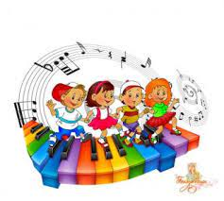
«Гра на дитячих музичних інструментах»
означений вид діяльності має здійснювати­ся не лише музичними керівниками, а й вихователями

Slide 17
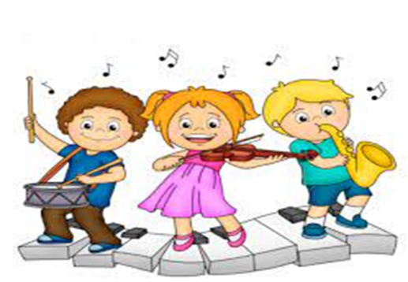
нові рубрики: «Академія свідомого глядача», «Театральні арабески»,
«Театральний простір»,
«Акторська студія»

Slide 18


Планування музики
Обмежується лише музичною залою -
Коридори, групи, вулиця -
Користь і радість - подвійна!

Slide 19
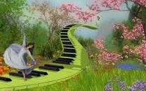
Про цілющі властивості музики відомо ще з античних часів

Slide 20
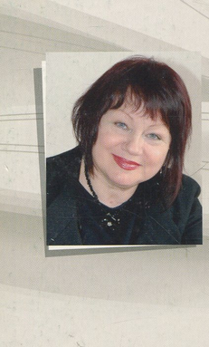
Антоніна Шевчук радить педагогам дитячих садочків проводити танцювальні бали та дні мистецтв:
«Започатковуйте традиції святкування Днів мистецтва, зміст яких, стане пізнавальним для розвитку дітей, корисним для виховання духовно-творчих засад особистості

Slide 21
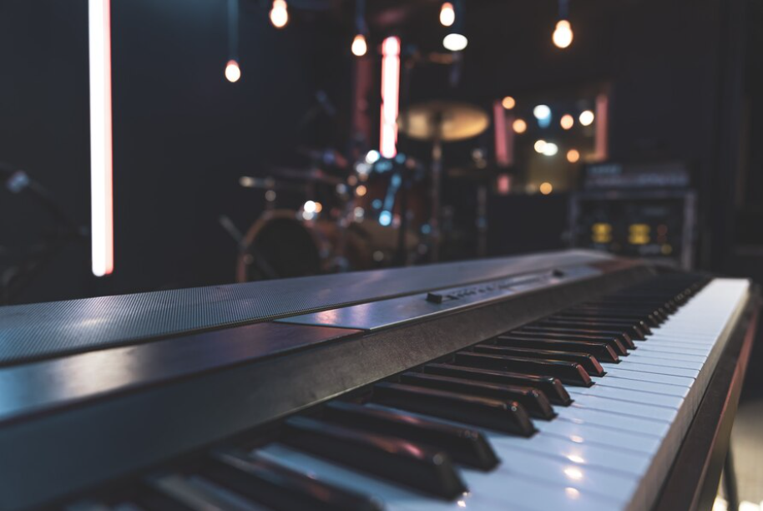
День музики
Міжнародний день музики відзначається 1 жовтня, із 1975 року за рішенням ЮНЕСКО

Slide 22
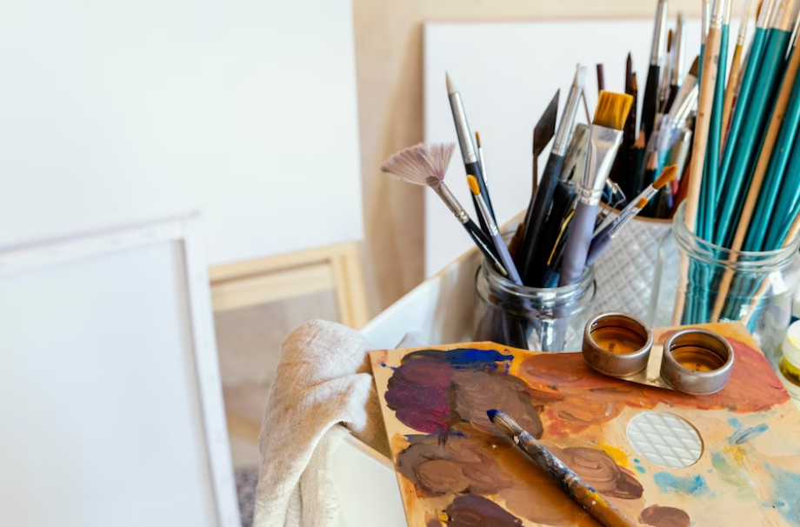
День образотворчості
Згідно з Указом Президента
(від 09.10.98 р.) в Україні щороку у другу неділю жовтня відзначається
Всеукраїнський день художника

Slide 23

День поезії
Згідно з рішенням 30-ї сесії ЮНЕСКО (1999 р.) Усесвітній день поезії відзначається 21 березня

Slide 24

День театру
21 березня - Міжнародний день лялькового театру
Міжнародний день театру, започаткований у 1948 році за рішен­ням ЮНЕСКО, відзначають 27 березня

Slide 25
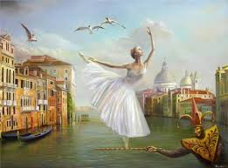
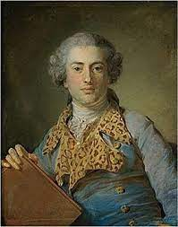
День танцю
За рішенням ЮНЕСКО (1982 р.) Усесвітній день танцю відзначається 29 квітня — у день народження французького балетмейстера- реформатора Жана Жоржа Новера

Slide 26
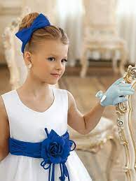
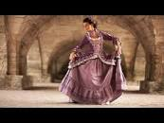
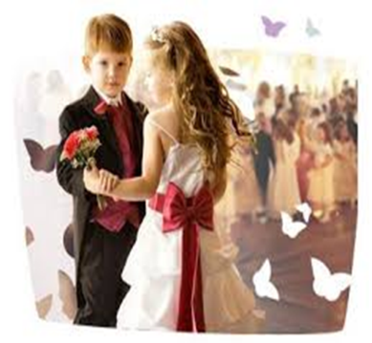
Танцювальний бал
БАЛЬНИЙ ЕТИКЕТ

Slide 27
Використані джерела:
1. Базовий компонент дошкільної освіти / наук. кер.: Т.О. Піроженко, член кореспондент НАПН України, проф., д-р псих. наук, 2021р..
2. Лист МОН від 21.08.2023 № 1/12490-23 «Про окремі питання діяльності закладів дошкільної освіти у 2023/2024 навчальному році».
3. Методичні рекомендації до Освітньої програми для дітей від 2 до 7 років «Дитина» / наук. Ред. Г.В.Бєлєнька, О.А.Половіна,І.В.Кондратець 2021. – 568 с.
4. Дитяча хореографія : навч.-метод. посібник / А. С. Шев- чук. — 3-тє вид., зі змін. та доповн. — Тернопіль : Мандрівець, 2016. — 288 с.

Slide 28


